Slide 1
قسم اللغة العربية
الصف الرابع الابتدائي
وثيقة حقوق الطفل
نص معلوماتي

Slide 2
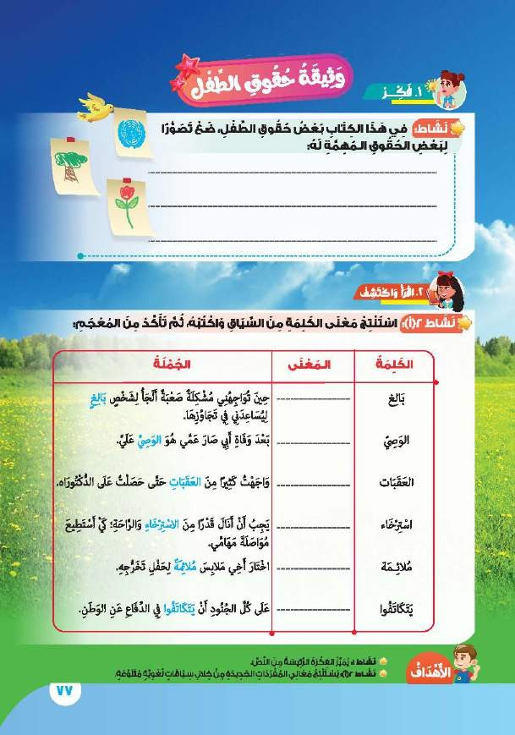
حق الطفل الطعام الصحي .
حق الطفل في التعليم.
حق لاالطفل في الرعاية والحماية واللعب.
وصل لسن الرشد
شخص يتولى شئون الطفل .
الصعاب
الاستلقاء والراحة
مناسبة
يتعاونوا

Slide 3
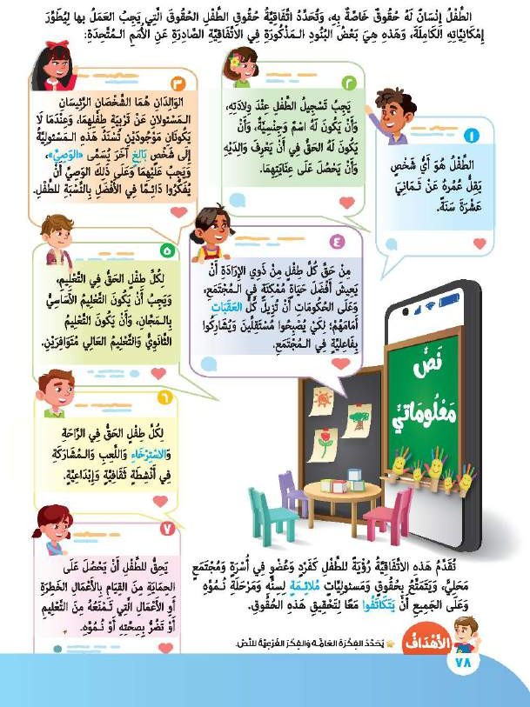

Slide 5
ثماني عشرة
الوصي
بالغٍ
يعيش
خطرة
حقوق
√
×
√

Slide 6
حقوق ذوى الإرادة
الحماية من الأعمال الخطرة
حق الاسم والجنسية .
الحق في التعليم
الحق في المرح

Slide 7
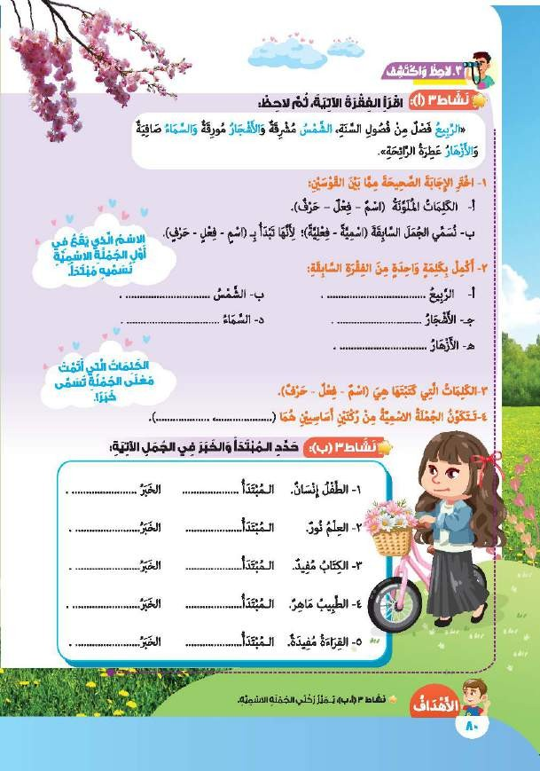
مشرقةٌ
فصلٌ
صافيةٌ
مورقةٌ
عطرة
الخبر
المبتدأ

